Slide 1
Les bibliothèques, des actrices des politiques locales de développement durable

Slide 2
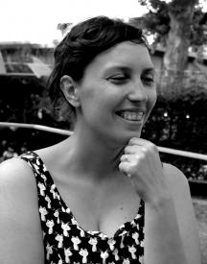
Bonjour !
Raphaëlle Bats
Co-responsable Urfist de Bordeaux, U. Bordeaux.
Membre de l’International Advocacy Program, IFLA
Pilote du groupe de travail « Agenda 2030 et bibliothèques françaises »
Membre du groupe d’experts ELSIA, EBLIDA
rbats.pro@gmail.com
Raphaelle.bats@u-bordeaux.fr
Twitter : @knitandb

Slide 3
Développement durable, transition, changement climatique, résilience :
Un champ sémantique varié
Des idées bien définies sous chaque concept
Comprendre ce que recouvre le terme de développement durable

Slide 4
Un peu de vocabulaire
Anthropocène
Écologie
Environnement
v
Changement global
Changement climatique
Réorientation
Développement durable et ODD
Transition écologique
Atténuation / Adaptation
Les Objectifs de Développement Devenir Durable

Slide 5
L’agenda 2030, un cadre d’action en matière de développement durable
Un ordre du jour pour 15 ans
Un outil international mais adaptable

Slide 6
L’Agenda 2030
Enjeux
Avoir un langage commun au niveau international et au niveau national
Avoir un outil facile à prendre en main au niveau individuel et collectif

Slide 7
L’Agenda 2030 : un outil d’évaluation ?
Les Agendas 21, les OMD
L’ONU
173 pays en 1992 (Rio)
189 pays en 2000 (New York)
Engagement pour le développement durable :
27 principes pour l’agenda 21
8 objectifs du millénaire
L’Agenda 2030
L’ONU
193 pays en 2015 (New York)
Les objectifs de développement durable (ODD) ou sustainable development goals (SDG)
L’Agenda 2030 est organisé en 17 objectifs :
http://www.un.org/sustainabledevelopment/fr/objectifs-de-developpement-durable/

Slide 9
ODD primaires
ODD environnementaux
ODD Socio-économiques
ODD politiques

Slide 10
La mise en oeuvre dans les pays
Interdépendance des ODD
1 même agenda pour les 193 pays
Des feuilles de route nationales
Travail à mener pour adapter les ODD et leurs cibles à chaque acteur et à son territoire.

Slide 11
La feuille de route de la France
Publiée en septembre 2020 : https://www.agenda-2030.fr/feuille-de-route-de-la-France-pour-l-Agenda-2030
Travail collectif :
interministériel + grands acteurs (éducation, recherche, entreprises, etc.) + société civile. Depuis création du comité Agenda 2030 pour organisé la SDD.
Bibliothèques : citation p.13
Notes:
1/ Agenda 2030 : de quoi s'agit-il ? 7 minutes
Agenda 2030 et Développement durable : qui, quand, quoi
la suite des agendas 21
les 17 objectifs
agenda 2030 et advocacy : quel lien ?action territoriale et bibliothèques : développement durable /développement local : impact des bibliothèques sur le territoire, bibliothèques actrices du développement...

Slide 12
La feuille de route de la France
Enjeu 1 - Agir pour une transition juste, en luttant contre toutes les discriminations et inégalités et en garantissant les mêmes droits, opportunités et libertés à toutes et à tous
Enjeu 2 - Transformer les modèles de sociétés par la sobriété carbone et l’économie des ressources naturelles, pour agir en faveur du climat, de la planète et de sa biodiversité
Enjeu 3 - S’appuyer sur l’éducation et la formation tout au long de la vie, pour permettre une évolution des comportements et modes de vie adaptés au monde à construire et aux défis du développement durable
Enjeu 4 - Agir pour la santé et le bien-être de toutes et tous, notamment via une alimentation et une agriculture saines et durables
Enjeu 5 - Rendre effective la participation citoyenne à l’atteinte des ODD, et concrétiser la transformation des pratiques à travers le renforcement de l’expérimentation et de l’innovation territoriale
Enjeu 6 - Œuvrer au plan européen et international en faveur de la transformation durable des sociétés, de la paix et de la solidarité
Notes:
1/ Agenda 2030 : de quoi s'agit-il ? 7 minutes
Agenda 2030 et Développement durable : qui, quand, quoi
la suite des agendas 21
les 17 objectifs
agenda 2030 et advocacy : quel lien ?action territoriale et bibliothèques : développement durable /développement local : impact des bibliothèques sur le territoire, bibliothèques actrices du développement...

Slide 13
L’agenda 2030 et les bibliothèques
Les bibliothèques des actrices du développement durable
Des bibliothèques actives dans le plaidoyer international et national

Slide 14
Les bibliothèques et le DD
Les bibliothèques vertes
Un groupe d’intérêt spécial à l’IFLA :
https://www.ifla.org/about-environmental-sustainability-and-libraries
Des ouvrages, conférences, un prix, etc.
Green Library Award :
https://www.ifla.org/node/10159

Slide 15
Avant l’Agenda 2030 : Les bibliothèques et l’Agenda 21
Joachim Schöpfel et et Jean-Pierre Vosgin (2014) : https://www.cairn.info/vers-la-bibliotheque-globale--9782765414216.htm
En s’appuyant sur l’Agenda 21, évaluation de l’engagement des bibliothèques :
Performance sociale : amélioration de la qualité de vie des agents de la bibliothèque
Performance sociétale : amélioration de la qualité de vie dans la société
Performance écologique : protection de l’environnement naturel
Performance commerciale : développement du secteur d’activité : innovation, etc.
Performance économiques : les activités liées aux questions économiques : marchés, etc.

Slide 16
Les bibliothèques et l’Agenda 2030
De l’écologie au changement global // De l’écologie à l’advocacy
La déclaration de Lyon : https://www.lyondeclaration.org/content/pages/lyon-declaration-fr.pdf
L’IFLA International Advocacy Program : https://www.ifla.org/ldp/iap

Slide 17
International Advocacy Program
Formation, 2016 : 5 régions (Afrique, Asie, LAC, Europe, Moyen-Orient), 10 pays par région et 2 personnes par pays. En France : Patrick Megel (BM Martigues, ABF PACA, boursier Cfibd) et Raphaëlle Bats (Enssib, Cfibd).
Séminaire 2018 : le séminaire IFLA à New-York (30 bibliothécaires) pour rencontrer des ambassadeurs à l’ONU
Objectifs :
Faciliter la mise en place par les bibliothèques de campagnes d’advocacy/plaidoyer prenant appui sur l’agenda 2030
Faire du lobbying auprès de l’ONU pour transformer l’Agenda 2030
France :
Création d’un groupe de travail national.
Mission : sensibiliser, encourager, convaincre

Slide 18
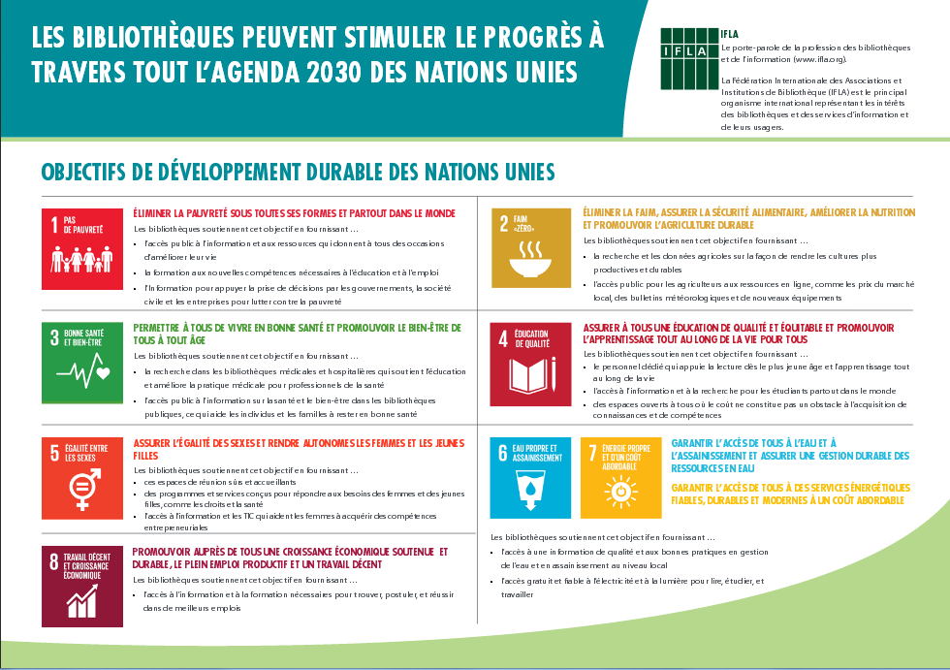
OBJECTIF 3 : Permettre à tous de vivre en bonne santé et promouvoir le bien-être de tous à tout âge
Les bibliothèques soutiennent cet objectif en fournissant …
la recherche dans les bibliothèques médicales et hospitalières qui soutient l’éducation et améliore la pratique médicale pour professionnels de la santé
l’accès public à l’information sur la santé et le bien-être dans les bibliothèques publiques, ce qui aide les individus et les familles à rester en bonne santé
https://www.ifla.org/files/assets/hq/topics/libraries-development/documents/sdgs-insert-fr.pdf

Slide 19
OBJECTIF 3 : un exemple du KIRGHIZISTAN
Face à une épidémie de tuberculose (TB), le gouvernement du Kirghizistan a lancé un programme national intensif de prévention et de veille. Le service « Non à la tuberculose ! » du Consortium kirghiz des bibliothèques et de l’information (KLIC) a travaillé en partenariat avec des organisations de la société civile comme le projet HOPE et la Société du Croissant-Rouge, pour mobiliser les bibliothèques publiques à l’égard des objectifs gouvernementaux.
À la suite d’une subvention pilote accordée à trois bibliothèques du Programme d’innovation en bibliothèques publiques d’EIFL (Electronic Information for Libraries), l’initiative « Non à la tuberculose ! » a été déployée dans 190 bibliothèques rurales avec notamment une formation pour 800 personnes sur la sensibilisation à la lutte contre la tuberculose, ainsi que des débats publics auxquels ont participé 5 600 personnes.
http://www.ifla.org/publications/node/10546

Slide 20
https://agenda2030bibfr.wixsite.com/agenda2030bib/brochure
Brochure des exemples français
Brochure *France*
Distribuée à plusieurs occasions : représentante de l’Ambassadeur français à l’ONU, représentants de la ministre de la culture, parlementaires européens.

Slide 21
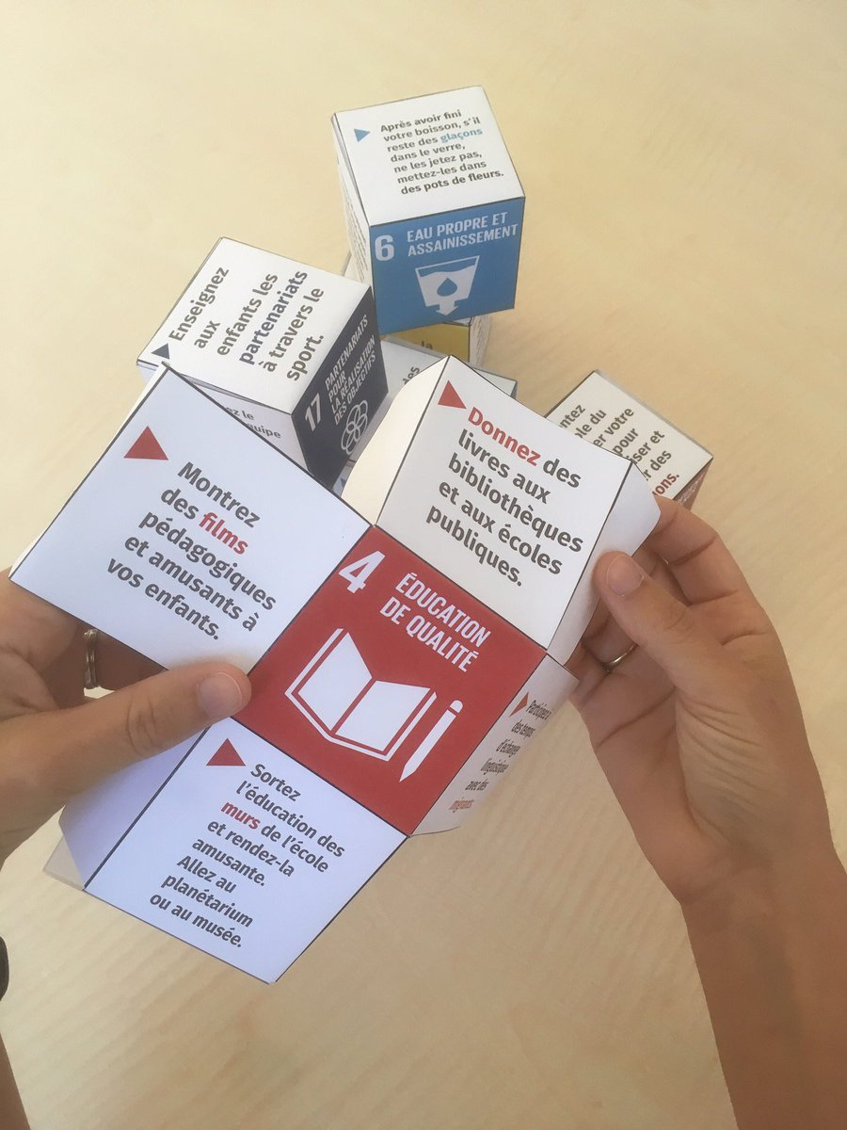
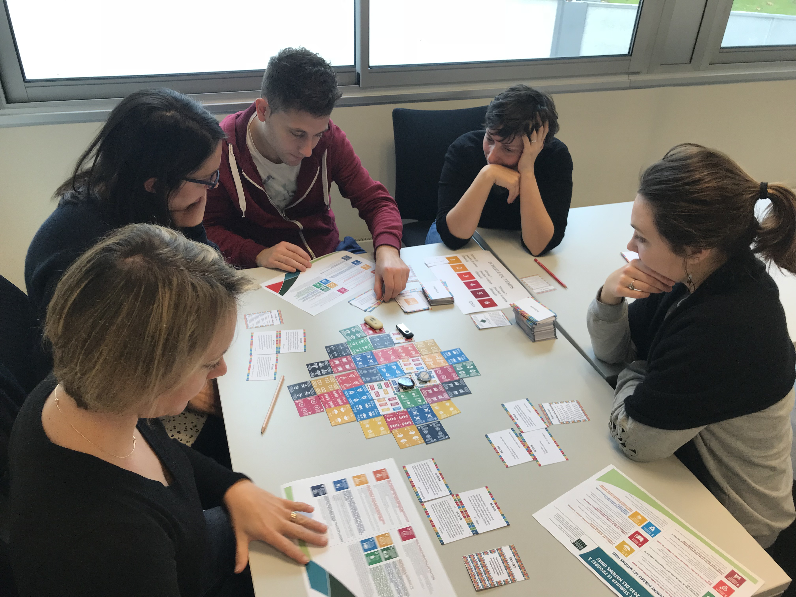
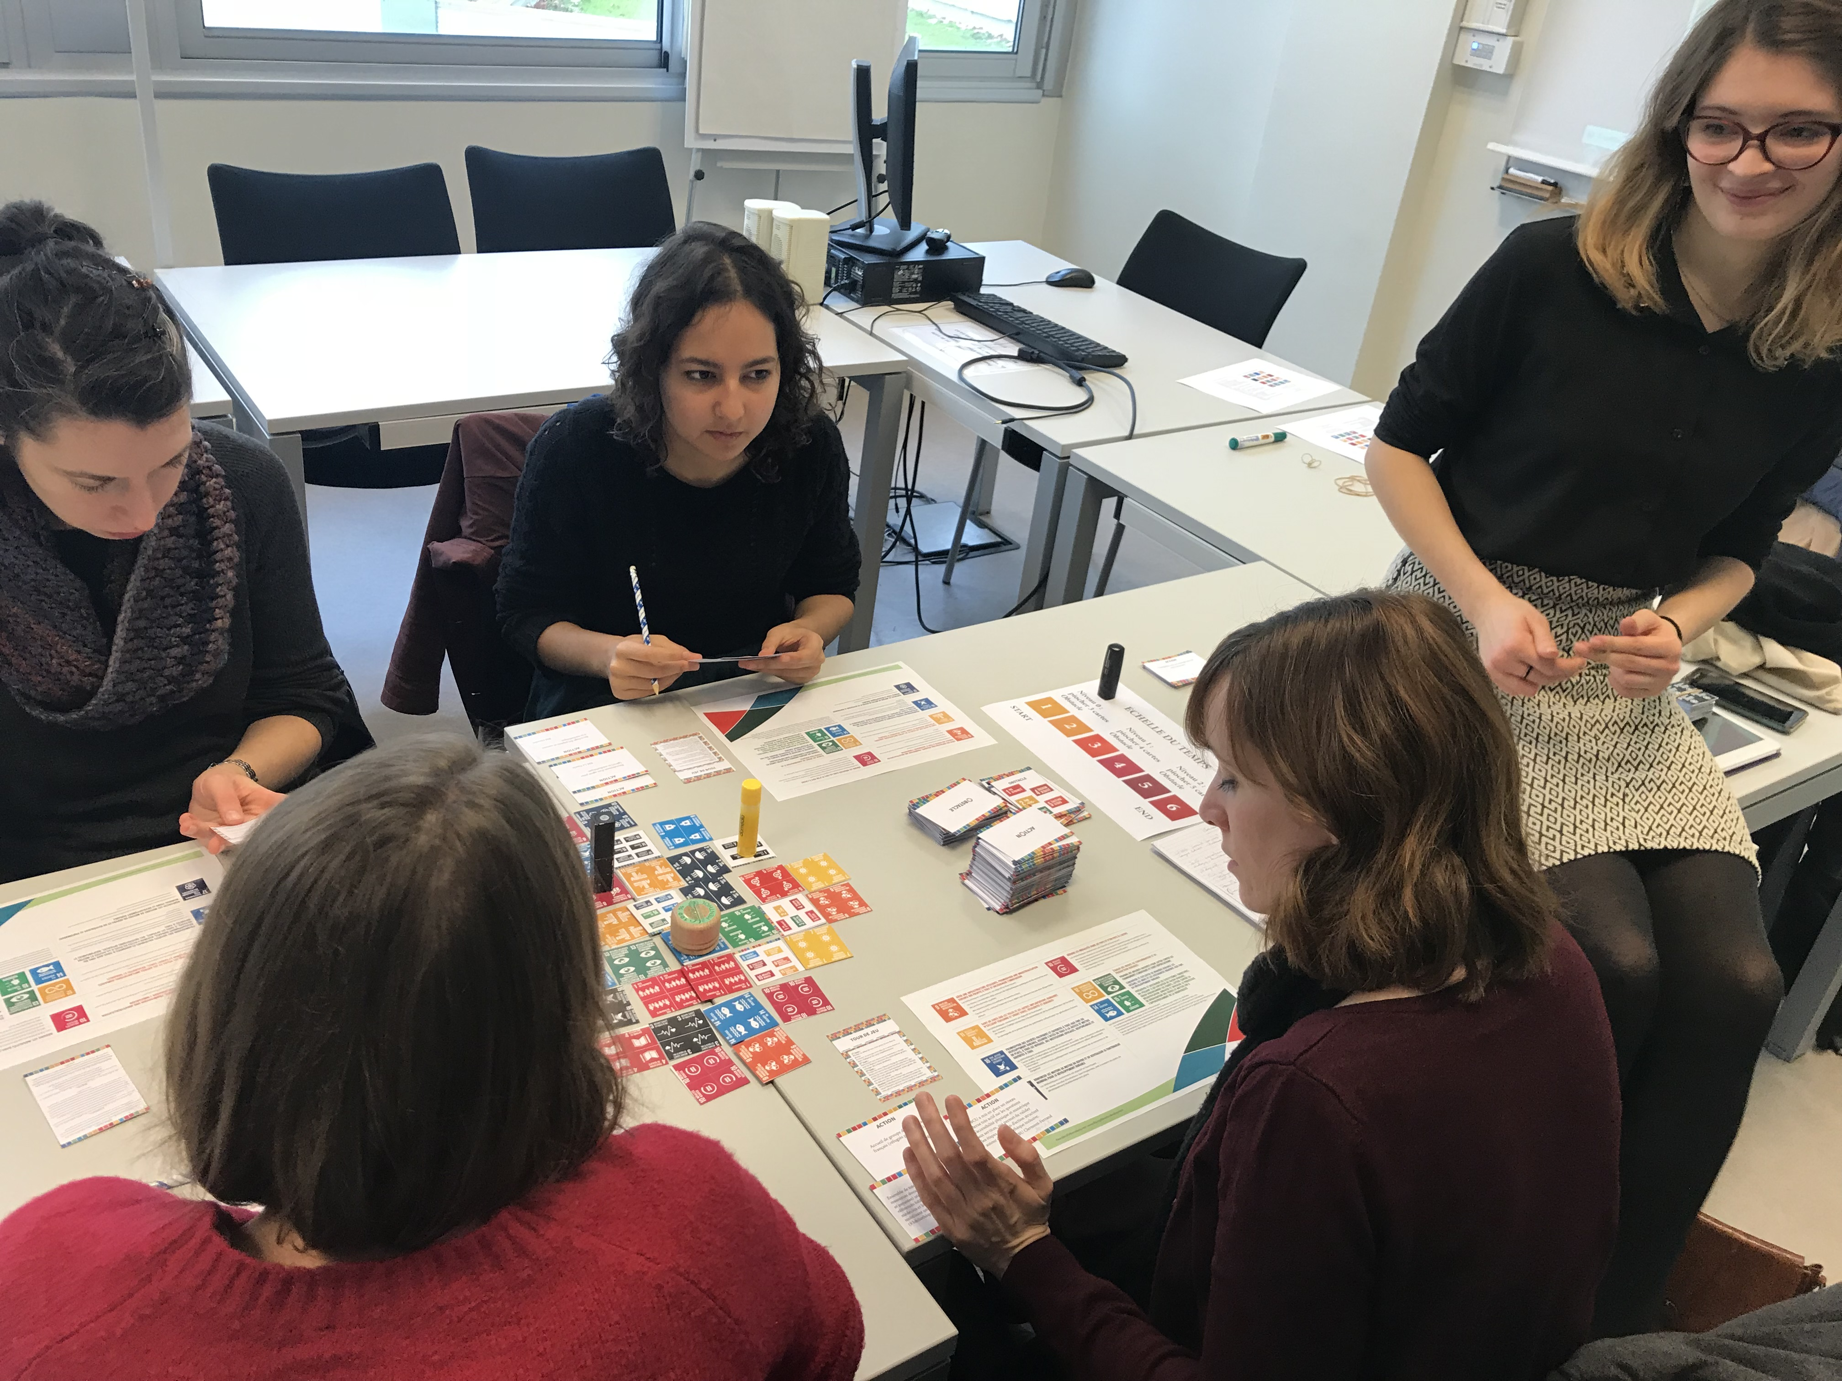
Quelques outils
Outils du groupe Bibliothèques françaises et Agenda 2030
Site web
Actualités (plus à jour)
Supports pour travailler sur les bonnes pratiques
https://agenda2030bibfr.wixsite.com/agenda2030bib
https://agenda2030bibfr.wixsite.com/agenda2030bib/jeu

Slide 22
Base de données des actions
https://agenda2030bibfr.wixsite.com/agenda2030bib/temoignages

Slide 23
Evaluer notre engagement pour changer nos pratiques
Se situer dans l’Agenda 2030 pour développer des actions
Se situer dans l’Agenda 2030 pour discuter avec les élus

Slide 24
New York Library Association
L’association propose une certification “bibliothèque durable” : NYLA Sustainability Initiative https://www.nyla.org/4DCGI/cms/review.html?Action=CMS_Document&DocID=1771&MenuKey=SI
Auto-évaluation sur 12 catégories.
7 catégories écologiques
Engagement en termes d’organisation
Energie
Déchets et recyclage
Commandes
Transport
Sols et terrains
Eau
5 catégories bibliothéconomiques
Partenariats
Engagement communautaire
Justice sociale et résilience
Finances durables
Collections

Slide 25
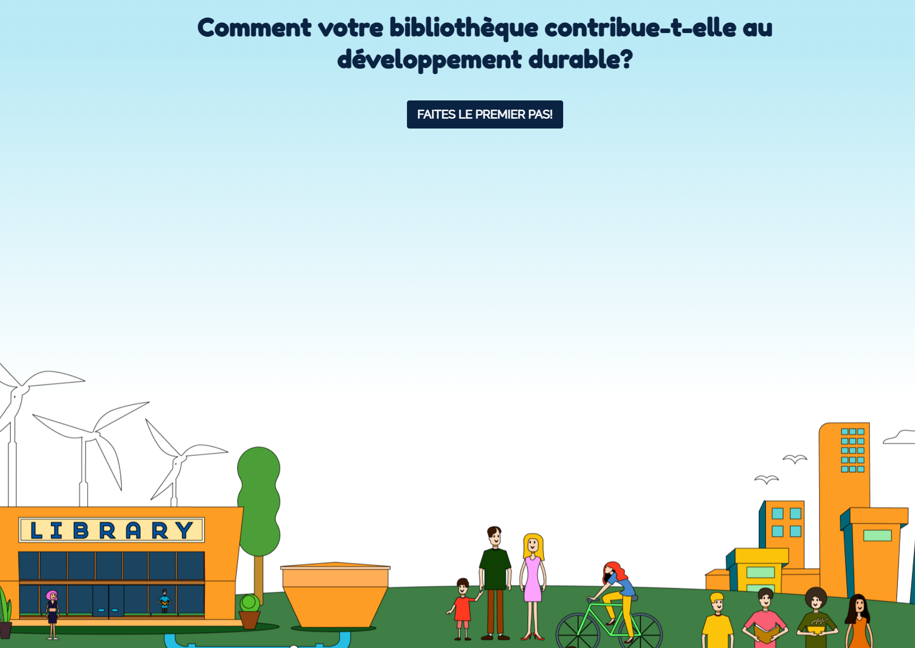
EBLIDA et partenaires
ELSIA- EG
European Libraries and Sustainable Development Implementation and Assesment – Expert Group
Définir des pistes pour évaluer l’action des bibliothèques en matière de développement durable
De la difficulté d’adapter les indicateurs de l’ONU
http://www.eblida.org/about-eblida/expert-groups/eu-libraries-sustainable-development-implementation-assessment.html
OUTIL D’EVALUATION
Comment votre bibliothèque contribue-t-elle au développement durable ?
Nathalice Cardoso
Calculatrice des actions menées ODD par ODD
https://libraryscience.de/fr/home-fr/

Slide 26
La bibliothèque de la Canopée
Réseau des bibliothèques de la ville de Paris
Bibliothèque verte et participation
Le SME : système de management environnemental : 3 champs d’action :
La gestion des déchets quotidiens,
La plastification des ouvrages prêtés,
La gestion des documents désherbés.
5 axes dans leur guide :
Environnement de travail
Circuit du document
Services aux usagers
Activités et événements
Communicartion
https://fr.calameo.com/read/006652206597330637b06

Slide 27
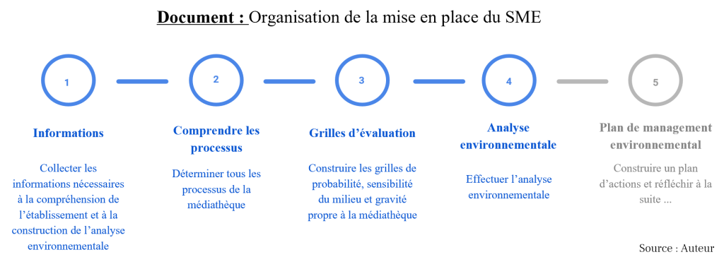
La bibliothèque de la Canopée
https://bibliothequecanopee.wordpress.com/2021/01/05/integrer-la-question-environnementale-dans-une-mediatheque-le-cas-du-systeme-de-management-environnemental/

Slide 28
L’évaluation de nos actions de développement durable
Vérifier l’adéquation à l’Agenda 2030 = vérifier que nous agissons
Prendre chaque ODD et vérifier que l’on agit pour cet objectif
Travailler sur la traduction des indicateurs des ODD en indicateurs bibliothéconomiques
Vérifier notre engagement = vérifier que nous avons fait ce qu’il fallait pour que nos actions aient un effet
Prendre un ODD et analyser ce que la bibliothèque doit faire pour l’atteindre.
Indicateurs de fonctionnement
Indicateurs d’intention : Audit d’inclusion sociale du CULC
Vérifier l’impact de nos actions = vérifier que nos actions ont un effet
Prendre chaque action et l’évaluer avec les indicateurs habituels
Indicateurs de résultat
Indicateurs d’impact direct
Indicateurs d’impact à long terme
Raphaëlle Bats, Mathilde Gaffet : article Intercdi, à paraître

Slide 29
Trouver sa place dans les stratégies locales Une question de plaidoyer
Connaître les stratégies locales et s’y retrouver
Prendre sa place à la table de discussion des politiques publiques

Slide 30
L’Agenda 2030 comme outil de pilotage et d’évaluation
Le rapport annuel Développement durable de Besançon : https://www.besancon.fr/actualite/rapport-annuel-developpement-durable/
https://www.besancon.fr/wp-content/uploads/2019/09/Rapport-DD-2019.pdf
Ils pointent les actions réalisées pour chaque ODD.
Les bibliothèques : citation p.93.
Notes:
1/ Agenda 2030 : de quoi s'agit-il ? 7 minutes
Agenda 2030 et Développement durable : qui, quand, quoi
la suite des agendas 21
les 17 objectifs
agenda 2030 et advocacy : quel lien ?action territoriale et bibliothèques : développement durable /développement local : impact des bibliothèques sur le territoire, bibliothèques actrices du développement...

Slide 31
Le rapport de Besançon
5 axes :
Changement climatique
Biodiversité, milieux naturels et ressources
Cohésion sociale et solidarité
Épanouissement des êtres humains
Consommation et production responsables
Notes:
1/ Agenda 2030 : de quoi s'agit-il ? 7 minutes
Agenda 2030 et Développement durable : qui, quand, quoi
la suite des agendas 21
les 17 objectifs
agenda 2030 et advocacy : quel lien ?action territoriale et bibliothèques : développement durable /développement local : impact des bibliothèques sur le territoire, bibliothèques actrices du développement...

Slide 32
L’Agenda 2030 comme outil de pilotage et d’évaluation
Le rapport de redevabilité du conseil départemental de Gironde : https://fr.calameo.com/read/002827733d454b92f028c
Ils vérifient l’impact de leurs actions départementales sur tous les ODD
Notes:
1/ Agenda 2030 : de quoi s'agit-il ? 7 minutes
Agenda 2030 et Développement durable : qui, quand, quoi
la suite des agendas 21
les 17 objectifs
agenda 2030 et advocacy : quel lien ?action territoriale et bibliothèques : développement durable /développement local : impact des bibliothèques sur le territoire, bibliothèques actrices du développement...

Slide 33
Conseil départementale de Gironde
Cohésion sociale et territoriale
Épanouissement de tous les êtres humains
Lutte contre le changement climatique
Préservation de la biodiversité
Production et consommation responsables
Gouvernance et participation citoyenne
Notes:
1/ Agenda 2030 : de quoi s'agit-il ? 7 minutes
Agenda 2030 et Développement durable : qui, quand, quoi
la suite des agendas 21
les 17 objectifs
agenda 2030 et advocacy : quel lien ?action territoriale et bibliothèques : développement durable /développement local : impact des bibliothèques sur le territoire, bibliothèques actrices du développement...

Slide 34
L’Agenda 2030 comme outil de pilotage et d’évaluation
Le rapport DD du Conseil Départementale de l’Aube.
L’organisation du plan d’action du département ODD par ODD (et non l’inverse).
Notes:
1/ Agenda 2030 : de quoi s'agit-il ? 7 minutes
Agenda 2030 et Développement durable : qui, quand, quoi
la suite des agendas 21
les 17 objectifs
agenda 2030 et advocacy : quel lien ?action territoriale et bibliothèques : développement durable /développement local : impact des bibliothèques sur le territoire, bibliothèques actrices du développement...

Slide 35
Conseil départemental de l’Aube
4 priorités pour l’Aube, plan d’action 2018
Aménagement et attractivité du territoire ;
Solidarités territoriales ;
Solidarités humaines ;
Pertinence et efficacité de l’action publique.
Notes:
1/ Agenda 2030 : de quoi s'agit-il ? 7 minutes
Agenda 2030 et Développement durable : qui, quand, quoi
la suite des agendas 21
les 17 objectifs
agenda 2030 et advocacy : quel lien ?action territoriale et bibliothèques : développement durable /développement local : impact des bibliothèques sur le territoire, bibliothèques actrices du développement...

Slide 36
Sensibilisation au changement climatique
Focus sur les urgences climatiques
Accompagner les urgences par la diffusion de savoirs vérifiés

Slide 37
UNESCO et EDD
« L'éducation est un élément essentiel de la réponse mondiale au changement climatique. Elle aide les gens à comprendre et à faire face aux effets du réchauffement climatique, augmente les connaissances sur le climat parmi les jeunes, encourage des changements dans leurs attitudes et leurs comportements, et les aide à s'adapter aux tendances liées aux changements climatiques. »
Unesco, « Éducation et sensibilisation au changement climatique », UNESCO, 2 juillet 2015, https://fr.unesco.org/themes/faire-face-au-changement-climatique/education-sensibilisation-au-changement-climatique.

Slide 38
Une autre approche de l’EDD
« La connaissance du problème est certes une condition nécessaire à l’apparition d’un comportement pro-environnemental, mais non suffisante. (…) beaucoup d’individus sont aujourd’hui bien informés en matière d’écologie et estiment alors moins polluer que les autres. En calculant avec eux l’impact de leur conduite sur l’environnement (empreinte écologique), ils prennent conscience de polluer comme les autres. Et pour que cette prise de conscience soit suivie d’effets, il faut que l’individu ait des alternatives prenant en compte ses contraintes individuelles, par exemple en matière de transport. »
Faire comprendre
Faire prendre conscience
Faire agir : responsabilité individuelle et collective
Benoît Urgelli, « La question du changement climatique dans le programme français d’éducation à l’environnement pour un développement durable – Nouvelle épistémologie des savoirs scolaires et implications pour la formation des enseignants », Éducation relative à l’environnement. Regards - Recherches - Réflexions, nº Volume 6 (14 septembre 2007), https://doi.org/10.4000/ere.3902.

Slide 39
Médiation et DD
Modes de médiation du changement climatique
Mode informatif | Donner des informations claires et objectives sur toutes les dimensions du problème
Mode interventionniste pour un changement de comportements | Favoriser l’adoption de comportement écologiquement vertueux
Mode interventionniste pour un changement social | Favoriser l’adoption de nouvelles pratiques sociales dans le sens du développement durable
Mode critique | Interroger la définition dominante du problème climatique et la notion de développement durable
Faire comprendre
Faire agir
Faire questionner
Marine Soichot, « Les musées et centres de sciences face au changement climatique. Quelles médiations muséales pour un problème socioscientifique? » (Thèse de doctorat, Paris, Muséum d’histoire naturelle, 2011)

Slide 40
Médiation, DD et bibliothèques
Lieu d’émancipation
Aider à comprendre les enjeux
Développer l’esprit critique
Accompagner les changements de comportements
Lieu de savoirs
Lieu de construction de citoyenneté

Slide 41
Construire une stratégie de sensibilisation au changement climatique
Fournir des connaissances, qui permettent aux individus de se construire une vision du monde.
Inviter des conversations à se tenir au sein de la bibliothèque (animation, programmation, valorisation, médiation)
Faciliter l’accès à ces connaissances du point de vue des compétences (littéracies)
Inciter tout le monde à prendre part à la création/circulation de connaissances, via des mécanismes d’inclusion, via des animations participatives, via des actions hors les murs, etc.
Afficher l’engagement actif de la bibliothèque, dans ses documents cadres, auprès des médias, auprès des publics, etc.
Développer des compétences adaptées pour l’équipe de la bibliothèque.
David Lankes, Atlas of New Librarianship

Slide 42
Mes projets en cours
Océans
Cartographier le facteur critique qu’est la vulnérabilité dans la circulation de l’information scientifique et profane autour de la sensibilisation à la protection des océans.
Ce qui est invisible, ce qui est silencieux, ce qui est inaudible, etc.
Forêts urbaines
Cartographier les facteurs critiques d’action des bibliothèques
Cartographier les savoirs utiles
Faciliter leur visualisation dans la bibliothèque ou hors de la bibliothèque

Slide 43
Merci !
Raphaëlle Bats
Rbats.pro@gmail.com

